Slide 1
Trabalho Prático 3 Sistemas Operacionais
Daniel jardim gec 1525
Lucas graciano gec 1545

Slide 2
Semáforos e Monitores
Afinal, qual a diferença entre os métodos?
Quais as semelhanças?
Semáforo:
É uma ferramenta de sincronização, também de software, composta por uma variável inteira, acessada somente por duas operações atômicas: wait e signal (fora a inicialização).
Semáforos Binários e de Contagem
Monitores:
Conforme cresce a complexidade de um código cresce, os semáforos podem começar a gerar soluções confusas. Desenvolvido em linguagem de alto nível, os monitores tendem a resolver tal problema.

Slide 3
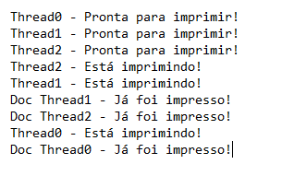
Semáforo:
Sem controle: RACE CONDITION

Slide 4
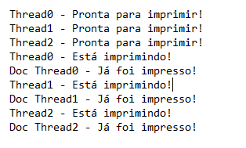
Semáforos:
Com controle:

Slide 5

Fila de cadastro de usuários:
Imagine que você está em uma loja de sapatos, e decidiu comprar um belo tênis;
Para realizar a compra, é necessário um cadastro do seu usuário;
Porém outras 9 pessoas que estão na loja também precisam do cadastro para efetuar a compra;
Porém, como você já sabe, nem tudo convém fazer ao mesmo tempo, se não a desordem pode tomar conta do cenário;
Portanto, deve ser feito um cadastro de cada vez;
Na parte prática, iremos demostrar como esse exemplo pode ser contornado com o uso de semáforos.

